Slide 1
Australia:

Slide 2
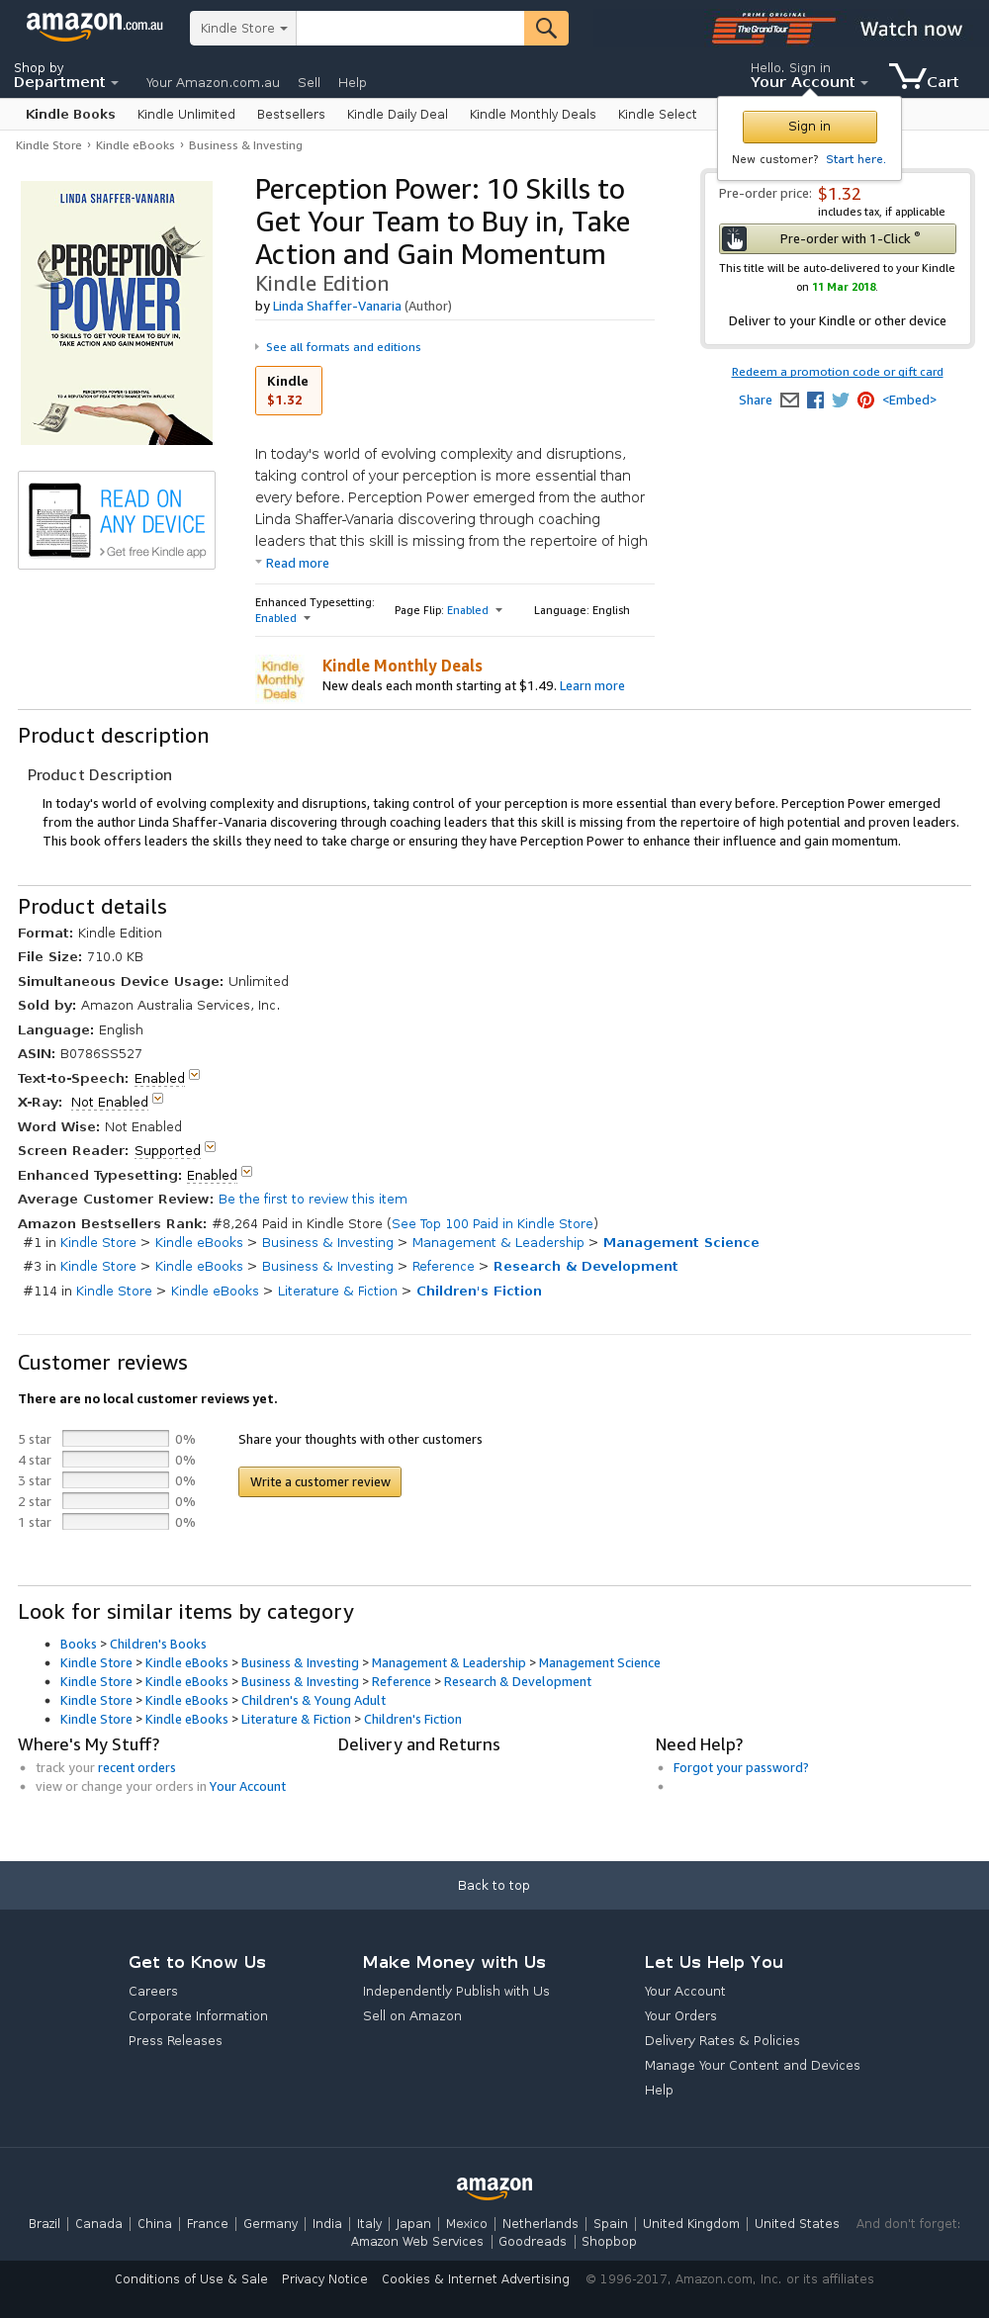

Slide 3
Canada

Slide 4


Slide 5
UK

Slide 6


Slide 7
USA

Slide 8


Slide 9
